Slide 1
Smart Wear on Your Route
Huỳnh Quang Thảo – SE60963 – Team Leader
Trần Thanh Ngoan – SE
Nguyễn Trung Nam – SE
Ngô Tiến Đạt – SE
Supervisor:
Mr. Kiều Trọng Khánh

Slide 2

Scenario
Khương
Công Viên Tao Đàn
Notes:
Mở dau. Toi xin dưa ra mot kich ban nhu sau. Khuong la mot doanh nhan ban ron di cong tac toi ngay. Hom nay Khuong tro ve nuoc va tham gia dinh. Khuong dang o cong vien tao dan.

Slide 3

Scenario
Khương
Công Viên Tao Đàn
Bạn gái
Bến xe quận 8
Notes:
Khuong co mot nguoi ban gai đã lâu chưa gặp. Nha bạn gái o ben xe quan 8 ….

Slide 4

Scenario
Khương
Bà Nội
VinCom Lê Thánh Tôn
Công Viên Tao Đàn
Bạn gái
Bến xe quận 8
Notes:
Khương cũng cần qua nhà bà nội . Để tặng quà cho bà nội. Bà nội của khương sống ở ....

Slide 5

Scenario
Khương
Bà Nội
VinCom Lê Thánh Tôn
Công Viên Tao Đàn
Mẹ
Bạn gái
Bến xe quận 8
280 Nguyễn Đình Chiểu
Notes:
Khuong cung can qua nha me de ban việc cưới bạn gái làm vợ

Slide 6

Scenario
Best Order ?
Notes:
Khưong ko bik thứ tự đi thế nào đến từng người sớm nhất. Để gặp mọi người sớm nhất có thể. Khương nhớ mọi người lắm.

Slide 7


Problem
Google Map
Notes:
Khương thử sử dụng google map. Google map hỗ trọ tìm kiếm đường đi bằng xe máy.

Slide 8

Problem
Google Map
Search > 2 points
Notes:
Tuy nhiên, lại ko hỗ trợ việc tìm kiếm nhiều hơn hai điểm.

Slide 9

Solution
2 points
Street Route
Notes:
Để giúp Khương, nhóm chúng tôi đã phát triện một ứng dụng tìm kiếm đường đi = xe máy.
Hỗ trợ 2 điểm.

Slide 10
Solution
> 2 points
2 points
Street Route
Notes:
Đồng thời nhiêu hơn 2 điểm.

Slide 11
Solution
> 2 points
2 points
> 2 points optimize
Street Route
Notes:
Nhiều hơn hai điểm optimize

Slide 12
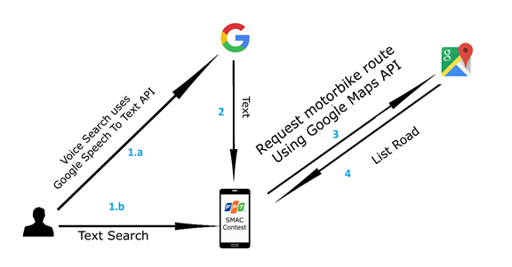
Architecture
Notes:
Tôi xin trình bày về kiến trúc….và thứ tự hệ thống hoạt động.
Thứ nhất chúng tôi có thể search đường đi bằng giọng nói hoặc là bằng text.
Nếu bằng giọng nói thì sẽ gửi lên google API và trả về địa chỉ dạng text.
Tiếp tục hệ thống sẽ sử dụng google map api để tìm kiếm đường đi.

Slide 13
Algorithm
Notes:
Để tìm được đường đi tối ưu qua 3 điểm. Chúng tôi sẽ giải quyết theo cách sau.

Slide 14
Algorithm
Start | Middle 1 | Middle 2 | End
Ngoan | Nam | Quy | Thao
Ngoan | Quy | Nam | Thao
Ngoan | Thao | Quy | Nam
Ngoan | Quy | Thao | Nam
Ngoan | Nam | Thao | Quy
Ngoan | Thao | Nam | Quy
Notes:
Thuật toán sẽ liệt kê hết tất cả các trường hợp có thể gửi lên google API…sau đó xử lý nhưng kết quả đó để chọn ra đường đi tốt nhất.

Slide 15
Best Result
Notes:
Giả sử kết quả tốt nhất là Khương sẽ đi qua nhà bạn gái, sau đó qua nhà vợ và cuối cùng là nhà bà nội.
Để hiển thị đường đi tốt nhất này..chúng tôi tạo ra một class step để chứa các hướng dẫn từng bước.
Và một class leg. Để chứa kết quả đường đi của 2 điểm.

Slide 16
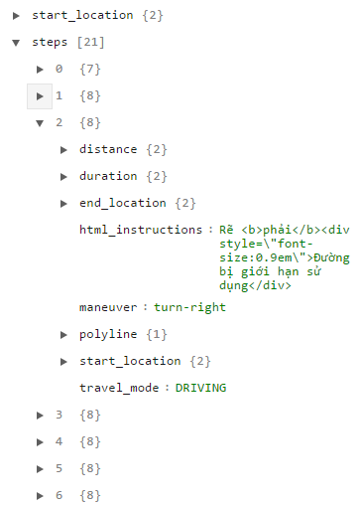
Step
Step
Notes:
Chúng tôi xây dựng class Step dựa trên kết quả json trả về từ Google API

Slide 17
Step
Step
Distance

Slide 18
Step
Step
Distance
Duration

Slide 19
Step
Step
Distance
Duration
Instructions
Notes:
Instruction: hướng dẫn cách đi của step hiện tại

Slide 20
Step
Step
Distance
Duration
Instructions
Maneuver
Notes:
Maneuver: hướng dẫn tổng quát của step hiện tại

Slide 21
Step
Step
Distance
Duration
Instructions
Maneuver
Polyline
Notes:
Polyline : toạ độ các điểm để vẽ đường đi một step.

Slide 22
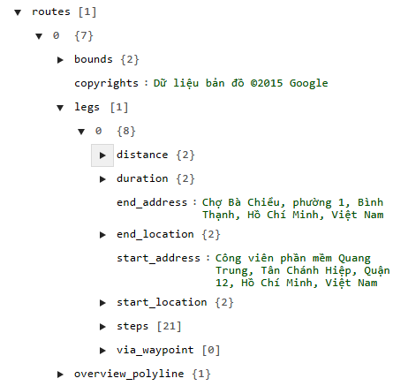
Leg
Leg
Notes:
Tiếp tục chúng tôi xin trình bày cách xây dựng class Leg

Slide 23
Leg
Leg
Distance

Slide 24
Class Diagram
Leg
Distance
Duration

Slide 25
Leg
Leg
Distance
Duration
StartAddress

Slide 26
Leg
Leg
Distance
Duration
StartAddress
EndAddress

Slide 27
Leg
Leg
Distance
Duration
StartAddress
EndAddress
OverviewPolyline
Notes:
OverviewPolyline: toạ độ các điểm vẽ nên leg đó

Slide 28

Class Diagram
1
$$∞$$
Leg
Step
Distance
Duration
StartAddress
EndAddress
OverviewPolyline
Distance
Duration
Instructions
Maneuver
Polyline

Slide 29
Demo four points optimize
Start location: Bến xe quận 8
First middle location: 280 Nguyễn Đình Chiểu
Second middle location: VinCom Lê Thánh Tôn
End location: Công Viên Tao Đàn
Notes:
Chúng tôi sẽ bắt đầu demo 4 điểm xe máy tối ưu với thứ tự các điểm như trình bày:
(bật thiệt bị demo)

Slide 31
Scenario
After search motor route by Wi-Fi at home. Mr. Khuong start his trip.

Slide 32
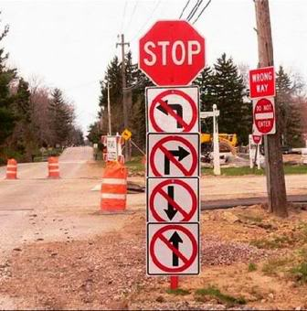
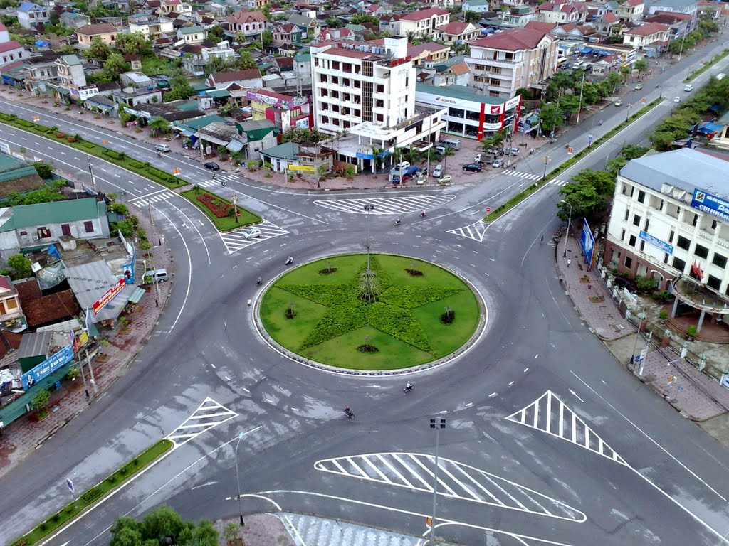
Problem
Problem
Mr. Khuong doesn’t know what he should do, when he is driving. Mr. Khuong doesn’t know where he should turn, when he meets corner.
And he doesn’t has 3G to view map.
Notes:
Lâu rồi anh Khương chưa về nước, nên rất bối zối với giao thông việt nam và rất cần một phần mềm hướng dẫn để tham gia giao thông.
Anh khương điện thoại cũng ko có 3G để coi map liên tục khi tham gia giao thông.

Slide 33
Solution
HOW
Provide application has:
- Auto detect and notify at each motorbike turn
- Offline map, don’t need 3G to view map.
Notes:
Phát hiện và thông báo cho anh Khương ở mỗi ngả rẽ.
Song song đó, chúng tôi cung cấp chức năng map offline mà ko cần mạng 3G.

Slide 34
Notify turn algorithm

Slide 35
Distance from point to segment algorithm
Notes:
Để hỗ trợ thuật toán trên, Trước hết, tôi xin trình bày tìm khoảng cách ...

Slide 36
A
B

Slide 37
C
A
B

Slide 38
C
A
B

Slide 39
C
d
A
B

Slide 40
A
B
C

Slide 41
A
B
C

Slide 42
A
B
C

Slide 43
A
B
d
C

Slide 44
Notify turn algorithm

Slide 45
E
A
C
D
B
Notes:
Tôi có một chuyến đi gồm 4 đoạn từ A -> E

Slide 46
E
A
C
D
B
Notes:
Khởi đầu,

Slide 47

E
A
C
D
B
Notes:
phạm vi cho phép

Slide 48
E
A
C
D
B

Slide 49
E
A
C
D
B

Slide 50
E
A
C
D
B
Notes:
gười dùng tiếp tuc di chuyen

Slide 51
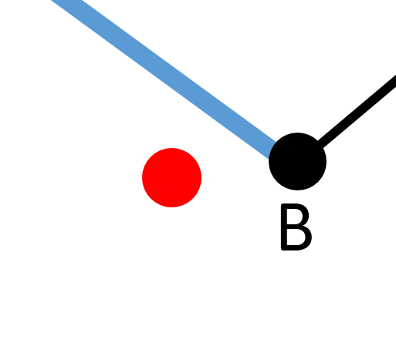
E
A
C
D
B

Slide 52
E
A
C
D
B

Slide 53
Notify: prepare to turn left
E
A
C
D
B

Slide 54
E
A
C
D
B

Slide 55
Notify: prepare to turn right
E
A
C
D
B

Slide 56
DEMO

Slide 57

Problem
Now, Mr. Khuong has application, which help him to know what he should do.
But theft is everywhere. And Mr. Khuong is timid, suspicious, afraid man. He doesn’t want to lost his mobile.

Slide 58
Solution
Provide application on smart wear.
Help user view map and see notification.

Slide 59
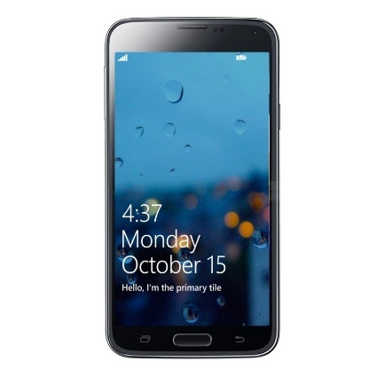
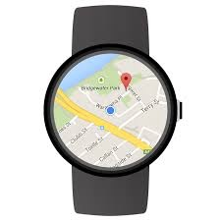
architecture
Pair
Bluetooth

Slide 60
architecture
Synchronize

Slide 61
architecture
Message API

Slide 62
architecture
Data API
Message API

Slide 63
architecture
Data API
Message API
Data Map

Slide 64
DEMO
Navigate each turn on motorbike
Notify to user
Notify to wear
View result on wear

Slide 65

Problem
Smart wear is too small to view detail information
Not everyone has smart wear.
Price of android wear is not cheap.

Slide 66

Solution
Provide notify by sound function.

Slide 67
architecture
List notify string

Slide 68
architecture
List notify string
Select Download button

Slide 69
architecture
List notify string
Select Download button
FPT Service

Slide 70
architecture
List notify string
Select Download button
FPT Service
Return sound file to mobile

Slide 71
architecture
List notify string
Select Download button
FPT Service
Save to storage
Return sound file to mobile

Slide 72
DEMO
Download audio files to mobile device
Start tracking and notify
At each turn will have sound notify

Slide 73
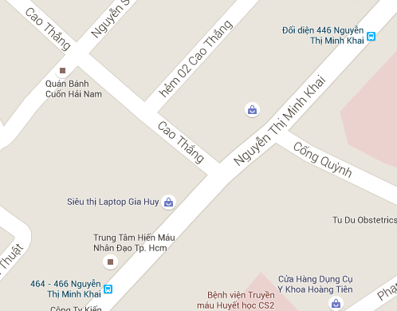
Scenario
Nickname of Mr. Khuong is “Khuong không sợ chết”.
Mr. Khuong always drives with high speed.

Slide 74
Scenario
He is notified when he near next turn.
Notify: prepare to turn left

Slide 75
Scenario
But he passes it and keeps go straight.
He doesn't know that he has lost then he still drives.

Slide 76
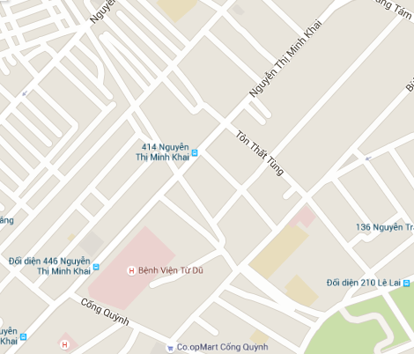

Scenario
He has far away from right route when he checks map again.

Slide 77
Problem
Don’t has any application that allow users know if they are going to the wrong route.

Slide 78
Solution
Provide detect wrong route function.
Help users know if they are going to wrong route.
User can search again to get right route.

Slide 79
Detect wrong way algorithm
Notes:
thuật toán nhận diện sai đường

Slide 80
E
A
C
D
B

Slide 81
Notify: wrong way
E
A
C
D
B

Slide 82
E
A
C
D
B

Slide 83
E
A
50
C
D
B

Slide 84
E
A
50
C
45
D
B

Slide 85
E
A
50
C
20
45
D
B

Slide 86
E
A
50
C
20
15
45
D
B

Slide 87
E
50
13
A
C
20
15
45
D
B

Slide 88
E
A
C
D

Slide 89
E
A
C
D

Slide 90
E
A
C
D

Slide 91
Notify tru route
E
A
C
D

Slide 92
Scenario
Notes:
Thứ tự đi như thế nào để đi đến nhà 3 người với tuyết đường tốt nhất,

Slide 93


Problem
Google Map
Search > 2 points
Bus Map

Slide 94
Solution
2 points
Street Route
Notes:
The system allow search motorbike route thought some locations (from two to four) on the mobile application and suggest optimal paths.

Slide 95
Solution
> 2 points
2 points
Street Route
Notes:
The system allow search motorbike route thought some locations (from two to four) on the mobile application and suggest optimal paths.

Slide 96
Solution
> 2 points
2 points
> 2 points optimize
Street Route
Notes:
The system allow search motorbike route thought some locations (from two to four) on the mobile application and suggest optimal paths.

Slide 97
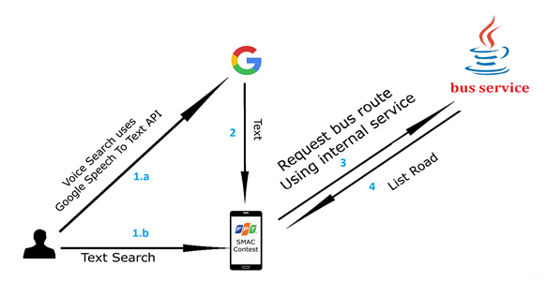
Architecture
Notes:
Tôi xin trình bày về kiến trúc….và thứ tự hệ thống hoạt động.
Thứ nhất chúng ta có thể search đường đi bằng giọng nói hoặc là bằng text.
Nếu bằng giọng nói thì sẽ gửi lên google API và trả về địa chỉ dạng text.
Tiếp tục hệ thống sẽ gửi request lên bus service do chúng tôi hiện thực sẽ trả về list của các result.
Tiếp tục hệ thống sẽ gửi requesst lên FPT service để lấy các file hướng dẫn đường ở dạng audio.
Tiếp tục hệ thống sẽ treaminze dữ liệu qua lại giữa wear và mobile
Người sử dụng có thể sử dụng chức năng giọng nói gửi lên google API trả về text hoặc là search bằng text.
Sau đó gửi

Slide 98
Building Entity
Notes:
Với kiến trúc ứng udngj nhu tren. Chung toi da thiet ke he thong de co the xu li bai toan tren nhu sau

Slide 99
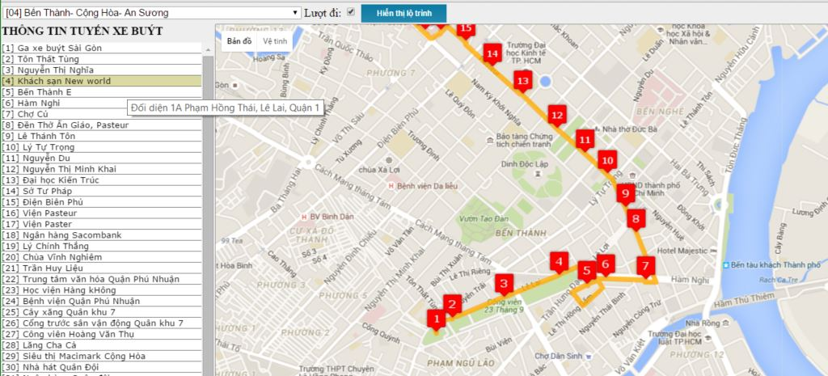
BUSES ROUTE INFORMATION
http://route.buyttphcm.com.vn/routeoftrunk.aspx
Notes:
Tổng quan thông tin của một lộ trình

Slide 100
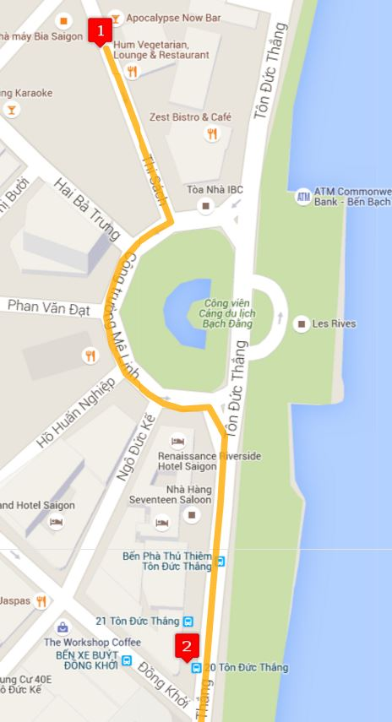
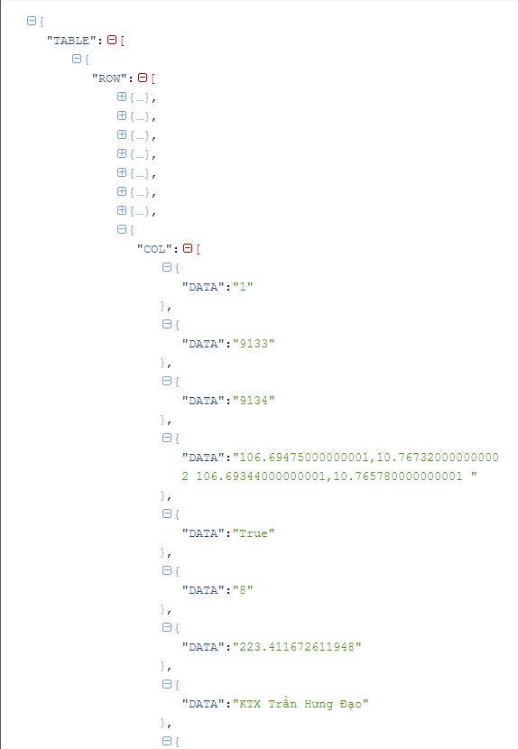
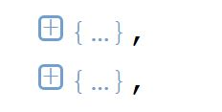
http://mapbus.ebms.vn/ajax.aspx?action=listRouteStations&rid=1&isgo=true
Notes:
Với tuyến số xe và kiểu đi xe tuyến ta, ta sẽ lấy json theo đường link bên dưới. Và đây là cấu trúc của file json đó

Slide 101
Index | Sample value | Attribute
0 | 1 | Route’s id
1 | 8999 | Stop station’s ID
2 | 8994 | Stop station’s ID
3 | 106.70589000000001,10.776800000000001 | Middle points
4 | True | Turn (isgo parameter)
5 | 1 | Order in route
6 | 468.747807122203 | Distance
7 | Công Trường Mê Linh | Start station’s name
8 | 106.705856990563 | Start station’s longitude
9 | 10.7767894851893 | Start station’s latitude
10 | 01 | Bus number
11 | Bến Thành- BX Chợ Lớn | Bus name
12 | Công trường Mê Linh, Thi Sách, Quận 1 | Start station’s address
13 | BX06 | Start station’s code
http://mapbus.ebms.vn/ajax.aspx?action=listRouteStations&rid=1&isgo=true
Notes:
Tôi đã định nghĩa lại file json dưới dạng bảng

Slide 102
ROUTE
Route: represent the route of bus.
Notes:
Đầu tiên, chúng tôi xe xây dựng thực thể Route: lộ trình của xe bus

Slide 103
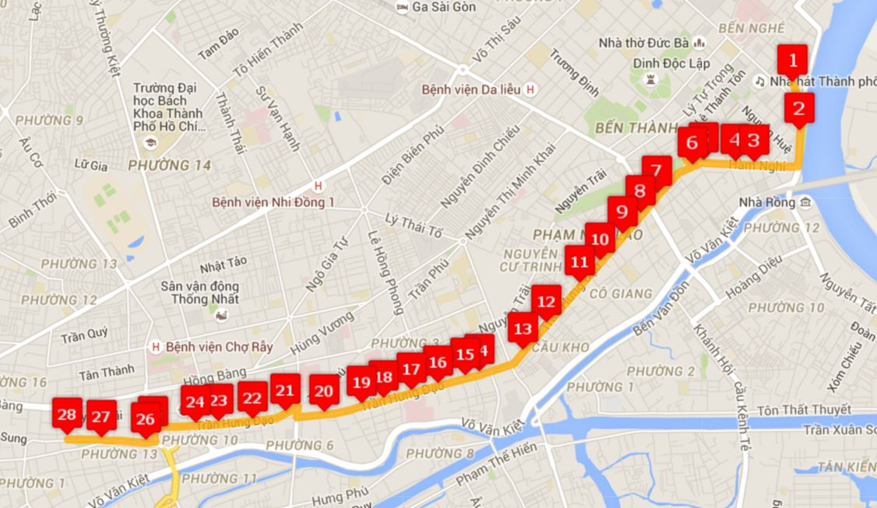

Slide 104
Index | Sample value
0 | 1
1 | 8999
2 | 8994
3 | 106.70589000000001,10.776800000000001 106.70627,10.775810000000002 106.70623,10.77579 106.70617000000001,10.77576 ...
4 | True
5 | 1
6 | 468.747807122203
7 | Công Trường Mê Linh
8 | 106.705856990563
9 | 10.7767894851893
10 | 01
11 | Bến Thành- BX Chợ Lớn
12 | Công trường Mê Linh, Thi Sách, Quận 1
13 | BX06
Route
RouteType
http://mapbus.ebms.vn/ajax.aspx?action=listRouteStations&rid=1&isgo=true
Notes:
Thuộc tính RouteType: kiểu đi của lộ trình, True là lượt đi, False là lượt về

Slide 105
Index | Sample value
0 | 1
1 | 8999
2 | 8994
3 | 106.70589000000001,10.776800000000001 106.70627,10.775810000000002 106.70623,10.77579 106.70617000000001,10.77576 ...
4 | True
5 | 1
6 | 468.747807122203
7 | Công Trường Mê Linh
8 | 106.705856990563
9 | 10.7767894851893
10 | 01
11 | Bến Thành- BX Chợ Lớn
12 | Công trường Mê Linh, Thi Sách, Quận 1
13 | BX06
Route
RouteType
RouteNo
http://mapbus.ebms.vn/ajax.aspx?action=listRouteStations&rid=1&isgo=true
Notes:
RouteNo: tuyến số xe

Slide 106
Index | Sample value
0 | 1
1 | 8999
2 | 8994
3 | 106.70589000000001,10.776800000000001 106.70627,10.775810000000002 106.70623,10.77579 106.70617000000001,10.77576 ...
4 | True
5 | 1
6 | 468.747807122203
7 | Công Trường Mê Linh
8 | 106.705856990563
9 | 10.7767894851893
10 | 01
11 | Bến Thành- BX Chợ Lớn
12 | Công trường Mê Linh, Thi Sách, Quận 1
13 | BX06
Route
RouteType
RouteNo
RouteName
http://mapbus.ebms.vn/ajax.aspx?action=listRouteStations&rid=1&isgo=true
Notes:
RouteName: tên lộ trình

Slide 107
STATION
Station: represent the station of bus
Notes:
Tiếp theo, chúng tôi sẽ xây dựng thực thể STATION: trạm dừng xe bus

Slide 108
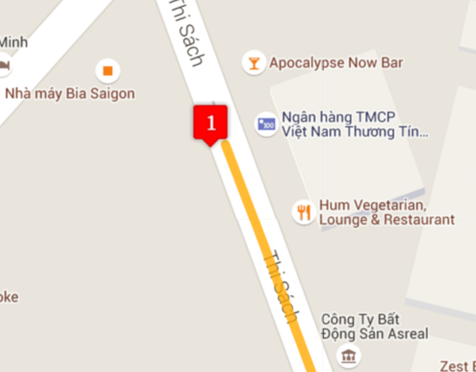

Slide 109
Index | Sample value
0 | 1
1 | 8999
2 | 8994
3 | 106.70589000000001,10.776800000000001 106.70627,10.775810000000002 106.70623,10.77579 106.70617000000001,10.77576 ...
4 | True
5 | 1
6 | 468.747807122203
7 | Công Trường Mê Linh
8 | 106.705856990563
9 | 10.7767894851893
10 | 01
11 | Bến Thành- BX Chợ Lớn
12 | Công trường Mê Linh, Thi Sách, Quận 1
13 | BX06
Station
CodeID
http://mapbus.ebms.vn/ajax.aspx?action=listRouteStations&rid=1&isgo=true
Notes:
CodeID: mã số trạm – để phân biệt giữa các trạm với nhau

Slide 110
Index | Sample value
0 | 1
1 | 8999
2 | 8994
3 | 106.70589000000001,10.776800000000001 106.70627,10.775810000000002 106.70623,10.77579 106.70617000000001,10.77576 ...
4 | True
5 | 1
6 | 468.747807122203
7 | Công Trường Mê Linh
8 | 106.705856990563
9 | 10.7767894851893
10 | 01
11 | Bến Thành- BX Chợ Lớn
12 | Công trường Mê Linh, Thi Sách, Quận 1
13 | BX06
Station
CodeID
Street
http://mapbus.ebms.vn/ajax.aspx?action=listRouteStations&rid=1&isgo=true
Notes:
Street: địa chỉ của trạm

Slide 111
Index | Sample value
0 | 1
1 | 8999
2 | 8994
3 | 106.70589000000001,10.776800000000001 106.70627,10.775810000000002 106.70623,10.77579 106.70617000000001,10.77576 ...
4 | True
5 | 1
6 | 468.747807122203
7 | Công Trường Mê Linh
8 | 106.705856990563
9 | 10.7767894851893
10 | 01
11 | Bến Thành- BX Chợ Lớn
12 | Công trường Mê Linh, Thi Sách, Quận 1
13 | BX06
Station
CodeID
Street
Latitude
http://mapbus.ebms.vn/ajax.aspx?action=listRouteStations&rid=1&isgo=true
Notes:
Vĩ độ

Slide 112
Index | Sample value
0 | 1
1 | 8999
2 | 8994
3 | 106.70589000000001,10.776800000000001 106.70627,10.775810000000002 106.70623,10.77579 106.70617000000001,10.77576 ...
4 | True
5 | 1
6 | 468.747807122203
7 | Công Trường Mê Linh
8 | 106.705856990563
9 | 10.7767894851893
10 | 01
11 | Bến Thành- BX Chợ Lớn
12 | Công trường Mê Linh, Thi Sách, Quận 1
13 | BX06
Station
CodeID
Street
Latitude
Longitude
http://mapbus.ebms.vn/ajax.aspx?action=listRouteStations&rid=1&isgo=true
Notes:
Và kinh độ để định vị trạm trên bản đổ

Slide 113
Index | Sample value
0 | 1
1 | 8999
2 | 8994
3 | 106.70589000000001,10.776800000000001 106.70627,10.775810000000002 106.70623,10.77579 106.70617000000001,10.77576 ...
4 | True
5 | 1
6 | 468.747807122203
7 | Công Trường Mê Linh
8 | 106.705856990563
9 | 10.7767894851893
10 | 01
11 | Bến Thành- BX Chợ Lớn
12 | Công trường Mê Linh, Thi Sách, Quận 1
13 | BX06
Station
CodeID
Street
Latitude
Longitude
Name
http://mapbus.ebms.vn/ajax.aspx?action=listRouteStations&rid=1&isgo=true
Notes:
Name: tên của trạm

Slide 114
PATHINFO
PathInfo: represent the path between two stations
Notes:
PahtInfo: biểu diễn đoạn đường đi từ một trạm đến trạm kế tiếp

Slide 116
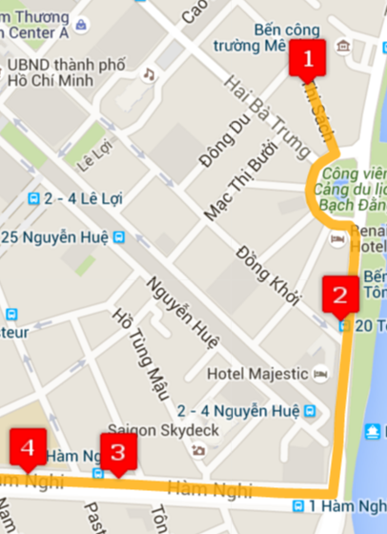
Index | Sample value
0 | 1
1 | 8999
2 | 8994
3 | 106.70589000000001,10.776800000000001 106.70627,10.775810000000002 106.70623,10.77579 106.70617000000001,10.77576 ...
4 | True
5 | 1
6 | 468.747807122203
7 | Công Trường Mê Linh
8 | 106.705856990563
9 | 10.7767894851893
10 | 01
11 | Bến Thành- BX Chợ Lớn
12 | Công trường Mê Linh, Thi Sách, Quận 1
13 | BX06
PathInfo
PathInfoNo
1
2
3
http://mapbus.ebms.vn/ajax.aspx?action=listRouteStations&rid=1&isgo=true
Notes:
PathInfoNo: thứ tự của đường đi trong lộ trình

Slide 117
Index | Sample value
0 | 1
1 | 8999
2 | 8994
3 | 106.70589000000001,10.776800000000001 106.70627,10.775810000000002 106.70623,10.77579 106.70617000000001,10.77576 ...
4 | True
5 | 1
6 | 468.747807122203
7 | Công Trường Mê Linh
8 | 106.705856990563
9 | 10.7767894851893
10 | 01
11 | Bến Thành- BX Chợ Lớn
12 | Công trường Mê Linh, Thi Sách, Quận 1
13 | BX06
PathInfo
PahtInfoNo
MiddlePoints
http://mapbus.ebms.vn/ajax.aspx?action=listRouteStations&rid=1&isgo=true
Notes:
MiddlePoints: 1 chuỗi các kinh độ và vĩ độ giúp hiển thị đường đi chính xác hơn cho người dùng

Slide 118
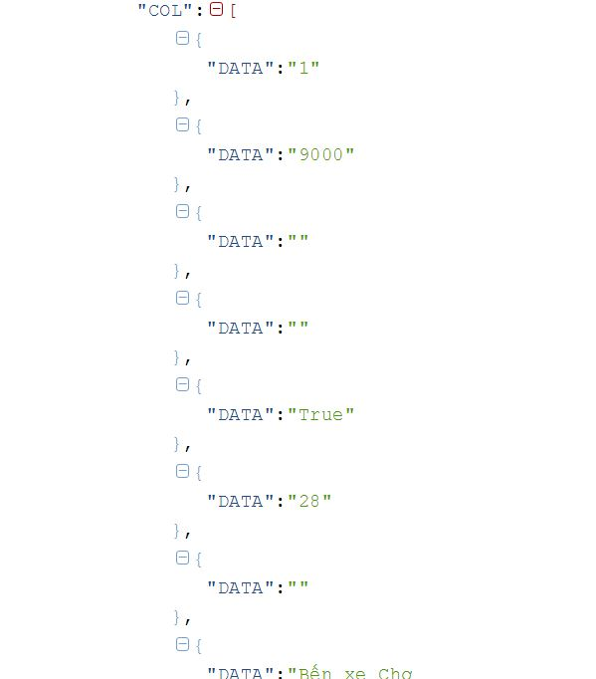
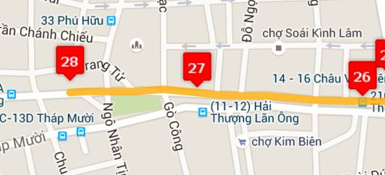
Notes:
Với các trạm cuối cùng sẽ không tồn tại đường đi kế tiếp

Slide 119



Station
CodeID
Street
Latitude
Longitude
Name
PathInfo
FromStationID
ToStationID
RouteID
PahtInfoNo
MiddlePoints
Route
RouteType
RouteNo
RouteName
$$∞$$
start
1
1
includes
$$∞$$
$$∞$$
stop
0..1
Notes:
Đây là sự liên hệ của 3 thực thể trên: thực thể Route có quan hệ 1 nhiều với PathInfo,
với mỗi PahtInfo sẽ gôm 1 station to và station from, Với station to thì sẽ có quan hệ nhiều với 0..1

Slide 120
TRIP
Trip: represent start time and end time of route.
Notes:
Trip: thể hiện thời gian bắt đầu và thời gian kết thúc một lộ trình

Slide 121
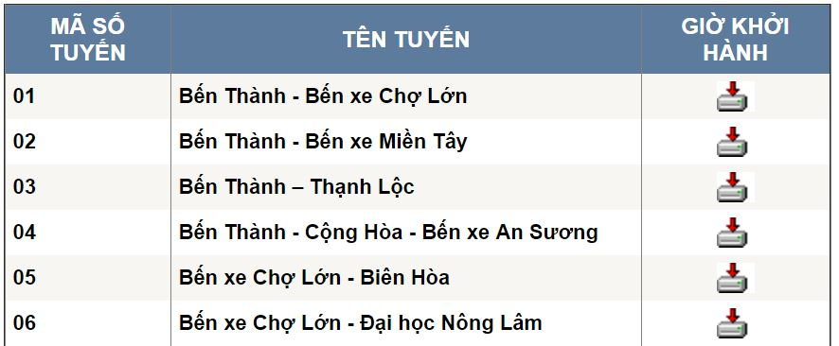
Route
RouteType
RouteNo
RouteName
http://buyttphcm.com.vn/TTLT.aspx
Notes:
Dựa vào từng tuyến số xe ta sẽ lấy được tập tin excel tương ứng để nạp thời gian vào lộ trình

Slide 122
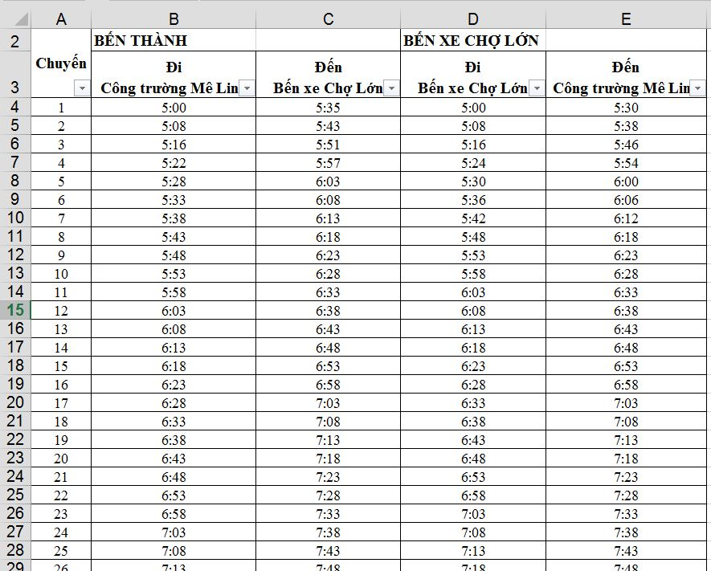
Time of route depart
Time of route return
Notes:
Đây là file excel có được,
- Cột B và C miêu ta thời gian cho lộ trình có kiểu là lượt đi,
- Cột D và E miêu tả thời gian cho lộ trình có kiểu là lượt về

Slide 123

Route
RouteType
RouteNo
RouteName
1
includes
$$∞$$
Trip
RouteID
Time of route depart
Time of route return
Notes:
Như vậy vời mỗi tuyến số và kiểu lộ trình chúng tôi sẽ xây dựng được thực thể trong Trip

Slide 124
Time of route depart
Time of route return
Trip
RouteID
TripNo
Notes:
Cột A là thứ tự một Trip

Slide 125
Time of route depart
Time of route return
Trip
RouteID
TripNo
StartTime
Notes:
Cột B là thời gian đi của lộ trình đi

Slide 126
Time of route depart
Time of route return
Trip
RouteID
TripNo
StartTime
EndTime
Notes:
Cột C là thời gian đến của lộ trình đi. Tương tự cho lộ trình về

Slide 127



Station
CodeID
Street
Latitude
Longitude
Name
PathInfo
FromStationID
ToStationID
RouteID
MiddlePoints
PathInfoNo
Route
RouteType
RouteNo
RouteName
1
$$∞$$
start
1
includes
$$∞$$
$$∞$$
stop
1
1
includes
$$∞$$
Trip
RouteID
TripNo
StartTime
EndTime
Notes:
Cuối cùng đây là toàn các entity xây dựng được.

Slide 128
Raptor algorithm
Algorithm for searching shortest route between two point

Slide 129
Preparation
Convert problem from finding shortest route between 2 arbitrary points to shortest route between 2 stations

Slide 131

S
T

Slide 132
S
20m
T

Slide 133
S
20m
5m
T

Slide 134
S
20m
5m
15m
T

Slide 135
S
20m
5m
15m
20m
T

Slide 136
S
20m
5m
15m
20m
T
15m

Slide 137
S
20m
5m
15m
20m
T
15m
5m

Slide 138
Raptor algorithm

Slide 139

55
24
5
4
6
18
1
27
2
3

Slide 140
K=0 | 1(S) | 2 | 3 | 4 | 5 | 6(E)
Initialize State
55
24
18
INF
INF
INF
4
5
6
INF
1
27
INF
INF
2
3

Slide 141
K=0 | 1(S) | 2 | 3 | 4 | 5 | 6(E)
Trace | NULL | NULL | NULL | NULL | NULL | NULL
Initialize State
55
24
18
INF
INF
INF
4
5
6
INF
1
27
INF
INF
2
3

Slide 142
K=0 | 1(S) | 2 | 3 | 4 | 5 | 6(E)
Trace | NULL | NULL | NULL | NULL | NULL | NULL
Improve Station
Initialize State
55
24
18
INF
INF
INF
4
5
6
INF
1
27
INF
INF
2
3

Slide 143
K=0 | 1(S) | 2 | 3 | 4 | 5 | 6(E)
Trace | NULL | NULL | NULL | NULL | NULL | NULL
Improve Station
55
Initialize State
24
18
INF
INF
INF
4
5
6
8:00
1
27
INF
INF
2
3

Slide 144
K=0 | 1(S) | 2 | 3 | 4 | 5 | 6(E)
Trace | NULL | NULL | NULL | NULL | NULL | NULL
Improve Station (1)
Initialize State
55
24
18
INF
INF
INF
4
5
6
8:00
1
27
INF
INF
2
3

Slide 145
K=1 | 1(S) | 2 | 3 | 4 | 5 | 6(E)
Trace | NULL | NULL | NULL | NULL | NULL | NULL
Improve Station (1)
Process Station: 1
Running State
55
24
18
INF
INF
INF
4
5
6
8:00
1
27
INF
INF
2
3

Slide 146
K=1 | 1(S) | 2 | 3 | 4 | 5 | 6(E)
Trace | NULL | NULL | NULL | NULL | NULL | NULL
Improve Station (1)
Process Station: 1
Process Route: 27
55
24
18
INF
INF
INF
4
5
6
8:00
1
27
INF
INF
2
3

Slide 147
K=1 | 1(S) | 2 | 3 | 4 | 5 | 6(E)
Trace | NULL | NULL | NULL | NULL | NULL | NULL
Improve Station (1)
Process Station: 1
Process Route: 27
55
24
18
INF
INF
INF
4
5
6
8:00
1
27
INF
INF
8:05
2
3
8:10
8:15

Slide 148
K=1 | 1(S) | 2 | 3 | 4 | 5 | 6(E)
Trace | NULL | NULL | NULL | NULL | NULL | NULL
Improve Station (1)
Process Station: 1
Process Route: 27
55
24
18
INF
INF
INF
4
5
6
8:00
1
27
INF
INF
8:05
2
3
8:10
8:15

Slide 149
K=1 | 1(S) | 2 | 3 | 4 | 5 | 6(E)
Trace | NULL | NULL | NULL | NULL | NULL | NULL
Improve Station (1)
Process Station: 1
Process Route: 27
55
24
18
INF
INF
INF
4
5
6
8:00
1
27
8:10
INF
8:05
2
3
8:15

Slide 150
K=1 | 1(S) | 2 | 3 | 4 | 5 | 6(E)
Trace | NULL | 1 | NULL | NULL | NULL | NULL
Improve Station (1)
Process Station: 1
Process Route: 27
55
24
18
INF
INF
INF
4
5
6
8:00
1
27
8:10
8:15
8:05
2
3

Slide 151
K=1 | 1(S) | 2 | 3 | 4 | 5 | 6(E)
Trace | NULL | 1 | 1 | NULL | NULL | NULL
Improve Station (1)
Process Station: 1
Process Route: 27
55
24
18
INF
INF
INF
4
5
6
8:00
1
27
8:10
8:15
8:05
2
3

Slide 152
K=1 | 1(S) | 2 | 3 | 4 | 5 | 6(E)
Trace | NULL | 1 | 1 | NULL | NULL | NULL
Improve Station (1) (2,3)
Process Station: 1
Process Route: 27
55
24
18
INF
INF
INF
4
5
6
8:00
1
27
8:10
8:15
8:05
2
3

Slide 153
K=1 | 1(S) | 2 | 3 | 4 | 5 | 6(E)
Trace | NULL | 1 | 1 | NULL | NULL | NULL
Improve Station (1) (2,3)
55
24
18
INF
INF
INF
4
5
6
8:00
1
27
8:10
8:15
2
3

Slide 154
K=2 | 1(S) | 2 | 3 | 4 | 5 | 6(E)
Trace | NULL | 1 | 1 | NULL | NULL | NULL
Improve Station (1) (2,3)
Process Station: 2
55
24
18
INF
INF
INF
4
5
6
8:00
1
27
8:10
8:15
2
3

Slide 155
K=2 | 1(S) | 2 | 3 | 4 | 5 | 6(E)
Trace | NULL | 1 | 1 | NULL | NULL | NULL
Improve Station (1) (2,3)
Process Station: 2
Process Route: 27, 24
55
24
18
INF
INF
INF
4
5
6
8:00
1
27
8:10
8:15
2
3

Slide 156
K=2 | 1(S) | 2 | 3 | 4 | 5 | 6(E)
Trace | NULL | 1 | 1 | NULL | NULL | NULL
Improve Station (1) (2,3)
Process Station: 2
Process Route: 27, 24
55
24
18
INF
INF
INF
4
5
6
8:00
1
27
8:10
8:15
2
3

Slide 157
K=2 | 1(S) | 2 | 3 | 4 | 5 | 6(E)
Trace | NULL | 1 | 1 | NULL | NULL | NULL
Improve Station (1) (2,3)
Process Station: 2
Process Route: 27, 24
55
24
18
INF
INF
INF
8:25
4
5
6
8:00
1
27
8:20
8:10
8:15
2
3

Slide 158
K=2 | 1(S) | 2 | 3 | 4 | 5 | 6(E)
Trace | NULL | 1 | 1 | NULL | NULL | NULL
Improve Station (1) (2,3)
Process Station: 2
Process Route: 27, 24
55
24
18
INF
INF
INF
8:25
4
5
6
8:00
1
27
8:20
8:10
8:15
2
3

Slide 159
K=2 | 1(S) | 2 | 3 | 4 | 5 | 6(E)
Trace | NULL | 1 | 1 | 2 | NULL | NULL
Improve Station (1) (2,3) (4)
Process Station: 2
Process Route: 27, 24
55
24
18
INF
8:25
INF
4
5
6
8:00
1
27
8:20
8:10
8:15
2
3

Slide 160
K=2 | 1(S) | 2 | 3 | 4 | 5 | 6(E)
Trace | NULL | 1 | 1 | 2 | NULL | NULL
Improve Station (1) (2,3) (4)
Process Station: 2
Process Route: 27, 24
55
24
18
INF
8:25
INF
4
5
6
8:00
1
27
8:10
8:15
2
3

Slide 161
K=2 | 1(S) | 2 | 3 | 4 | 5 | 6(E)
Trace | NULL | 1 | 1 | 2 | NULL | NULL
Improve Station (1) (2,3) (4)
Process Station: 3
55
24
18
INF
8:25
8:20
4
5
6
8:00
1
27
8:10
8:15
2
3

Slide 162
K=2 | 1(S) | 2 | 3 | 4 | 5 | 6(E)
Trace | NULL | 1 | 1 | 2 | 3 | NULL
Improve Station (1) (2,3) (4,5)
55
24
18
INF
8:25
8:20
4
5
6
8:00
1
27
8:10
8:15
2
3

Slide 163
K=3 | 1(S) | 2 | 3 | 4 | 5 | 6(E)
Trace | NULL | 1 | 1 | 2 | 3 | NULL
Improve Station (1) (2,3) (4,5)
Process Station: 4
Process Route: 18
55
24
18
INF
8:25
8:20
4
5
6
8:00
1
27
8:10
8:15
2
3

Slide 164
K=3 | 1(S) | 2 | 3 | 4 | 5 | 6(E)
Trace | NULL | 1 | 1 | 2 | 3 | NULL
Improve Station (1) (2,3) (4,5)
Process Station: 4
Process Route: 18
55
24
18
8
INF
8:25
8:20
4
5
6
8:30
8:35
8:40
8:00
1
27
8:10
8:15
2
3

Slide 165
K=3 | 1(S) | 2 | 3 | 4 | 5 | 6(E)
Trace | NULL | 1 | 1 | 2 | 3 | NULL
Improve Station (1) (2,3) (4,5)
Process Station: 4
Process Route: 18
55
24
18
8
INF
8:25
8:20
4
5
6
8:30
8:35
8:40
8:00
1
27
8:10
8:15
2
3

Slide 166
K=3 | 1(S) | 2 | 3 | 4 | 5 | 6(E)
Trace | NULL | 1 | 1 | 2 | 3 | 4
Improve Station (1) (2,3) (4,5)
Process Station: 4
Process Route: 18
55
24
18
8
8:40
8:25
8:20
4
5
6
8:30
8:35
8:00
1
27
8:10
8:15
2
3

Slide 167
K=3 | 1(S) | 2 | 3 | 4 | 5 | 6(E)
Trace | NULL | 1 | 1 | 2 | 3 | 4
Improve Station (1) (2,3) (4,5)
Process Station: 5
55
24
18
8
8:40
8:25
8:20
4
5
6
8:00
1
27
8:10
8:15
2
3

Slide 168
K=3 | 1(S) | 2 | 3 | 4 | 5 | 6(E)
Trace | NULL | 1 | 1 | 2 | 3 | 4
Improve Station (1) (2,3) (4,5)
Process Station: 5
Process Route: 55, 18
55
24
18
8
8:40
8:25
8:20
4
5
6
8:00
1
27
8:10
8:15
2
3

Slide 169
K=3 | 1(S) | 2 | 3 | 4 | 5 | 6(E)
Trace | NULL | 1 | 1 | 2 | 3 | 4
Improve Station (1) (2,3) (4,5)
Process Station: 5
Process Route: 55, 18
55
24
18
8
8:40
8:25
8:20
4
5
6
8:25
8:30
8:00
1
27
8:10
8:15
2
3

Slide 170
K=3 | 1(S) | 2 | 3 | 4 | 5 | 6(E)
Trace | NULL | 1 | 1 | 2 | 3 | 4
Improve Station (1) (2,3) (4,5)
Process Station: 5
Process Route: 55, 18
55
24
18
8
8:40
8:25
8:20
4
5
6
8:25
8:30
8:00
1
27
8:10
8:15
2
3

Slide 171
K=3 | 1(S) | 2 | 3 | 4 | 5 | 6(E)
Trace | NULL | 1 | 1 | 2 | 3 | 5
Improve Station (1) (2,3) (4,5)
55
24
18
8
8:30
8:25
8:20
4
5
6
8:00
1
27
8:10
8:15
2
3

Slide 172
Demo bus four points optimize
Start location: Bến xe quận 8
First middle location: 280 Nguyễn Đình Chiểu
Second middle location: VinCom Lê Thánh Tôn
End location: Công Viên Tao Đàn
Notes:
Chúng tôi sẽ bắt đầu demo 4 điểm xe buyt tối ưu với thứ tự các điểm như trình bày:
(bật thiệt bị demo)

